Slide 1

الفصل2
تغيرات الأرض
الدرس2 البراكين

Slide 2

في هذا الدرس
الأهداف والأهمية
04
03
02
01
الأهمية
الثالث
الثاني
الأول
قد تعرض الثورانان البركانية الإنسان والمخلوقات الحية لمخاطر كبيرة
تقارن بين كيفية تكون الأشكال الثلاثة من البراكين
تصف كيف تنتج البراكين مواد مختلفة
تشرح كيف تؤثر البراكين في الناس

Slide 3
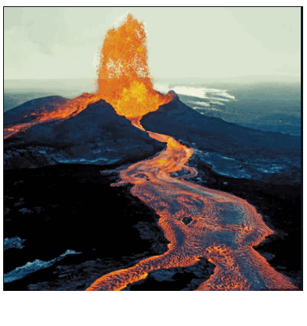
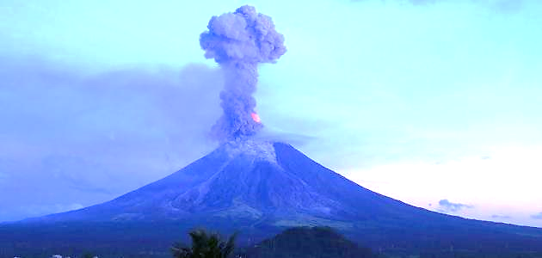
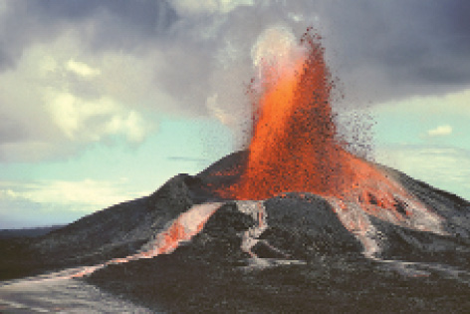
البراكين
كيف تتشكل البراكين
"تعريف البراكين"
. هي جبال قمعية الشكل تتدفق الصهارة والمواد الصلبة والغازات عبر فوهتها.
عندما تتدفق الصهارة على سطح الأرض من فوهة البركان فإنها تسمى
لابة
قطع من الصخور أو اللابة المتصلبة الساقطة من الهواء تسمى
المقذوفات الصلبة
. . . . .. . . . . . .

Slide 4
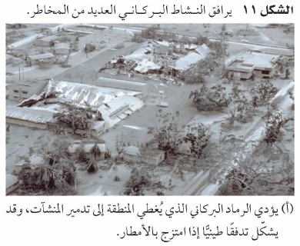
أخطار البراكين
من المخاطر التي تنتج عن ثوران البراكين
1-تدمير المدن والقرى بسبب الانهيارات
والتدفقات الطينية الملتهبة
عند هطول أمطار غزيرة

Slide 5
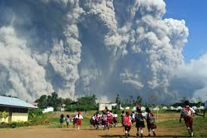
أخطار البراكين
من المخاطر التي تنتج عن ثوران البراكين
2-إغلاق الموانئ والمطارات .بسبب
الغبار البركاني

Slide 6
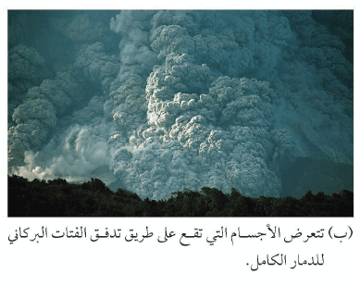
أخطار البراكين
من المخاطر التي تنتج عن ثوران البراكين
3-تعرض المدن إلى تدفق الفتات البركاني
تدفق الفتات البركاني: عبارة عن انهيارات سريعة لصخور حارة متوهجة مصحوبة بغازات حارة

Slide 7
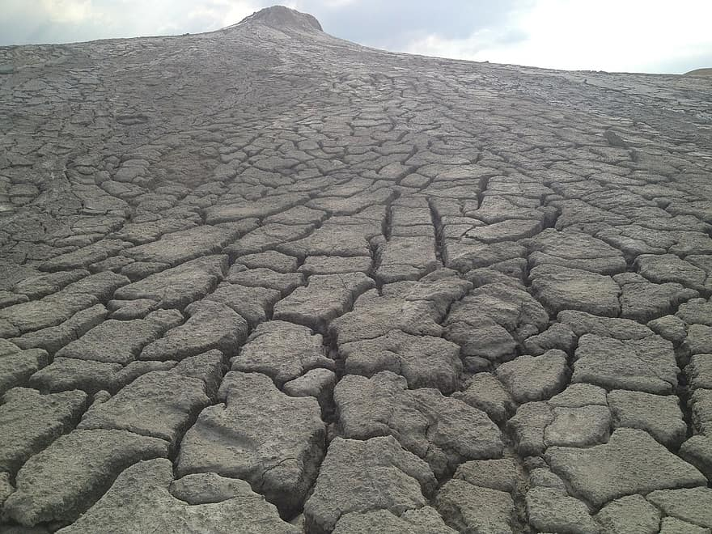
أخطار البراكين
من المخاطر التي تنتج عن ثوران البراكين
4-قد تتحول مساحات شاسعة من الأرضي الخصبة إلى أراضي قاحلة يؤدي ذلك إلى هجرة العديد من السكان

Slide 8
أشكال البراكين
س/ ما الذي يحدد طريقة ثوران البركان؟
2-كمية بخار الماء والغازات الأخرى الموجودة في اللابة
1-تركيب الصهارة
تساعد لزوجة اللابة الغنية بالسليكا على حبس بخار الماء والغازات الأخرى فيها مسببة ضغط هائل مما يزيد من ثوران البركان بعنف
 اللابة التي تحوي نسبة عالية من السليكا تصبح أكثر كثافة ولزوجة أكبر وبالتالي تقاوم التدفق أكثر مما يؤدي إلى ثوران البركان بعنف
 أما اللابة التي تحوي نسبة قليلة من السليكا تقل لزوجتها وتصبح أكثر انسيابية فتتدفق الصهارة بسهولة مما يؤدي إلى ثوران البركان بهدوء

Slide 9
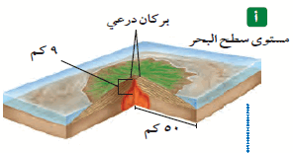
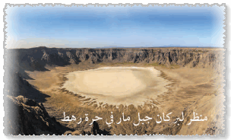
أنواع البراكين
النوع الأول-البراكين الدرعية
* تتدفق اللابة البازلتية (غنية بالحديد والماغنيسيوم ونسبة قليلة من السليكا) في صورة طبقات أفقية منبسطة لتكون بركان واسع الامتداد وله جوانب قليلة الانحدار يُسمى البركان الدرعي
* تُعد البراكين الدرعية أكبر البراكين وتتكون في المناطق التي تندفع فيها الصهارة من أعماق كبيرة إلى أعلى .
* من أمثلته -بركان جبل مار في حرة رهط بالمملكة العربية السعودية

Slide 10
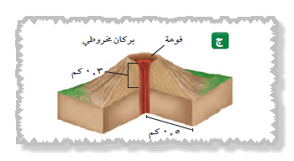
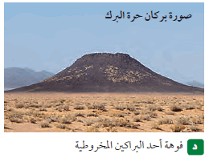
أنواع البراكين
النوع الثاني-البراكين المخروطية
* هي براكين صغيرة تتشكل بفعل ثوران بركاني متوسط الشدة تتكون بعد تصلب اللابة والغبار والرماد البركاني التي تشكل مخروطا صغيرا من المواد البركانية .
* لا يدوم ثوران هذه البراكين فترة طويلة، لأن الثوران يحدث بسبب المحتوى الغازي العالي إذ يتوقف الثوران بعد تحرر الغازات.
* من أمثلته -بركان حرة البرك

Slide 11
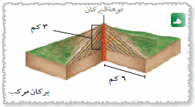
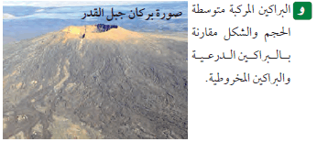
أنواع البراكين
النوع الثالث-البراكين المركـبة
* تتكون من تتابع أو تراكم طبقات اللابة والمقذوفات الصلبة وتأخذ شكل جبال حادة الجوانب
* من أمثلته -بركان جبل القدر شمال شرق المدينة المنورة

Slide 12
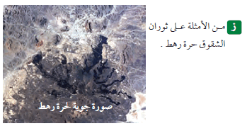
أنواع البراكين
النوع الرابع-ثوران الشقوق
* تترشح الصهارة ذات السيولة العالية (لماذا؟ لأن اللزوجة قليلة ونسبة السليكا قليلة في اللابة مما يسهل انسيابها فوق سطح الأرض مع مرور الزمن والتعرية تتشكل منها مناطق منبسطة وواسعة تسمى الهضاب البازلتية .
* من أشهر الأمثلة على هذا النوع من البراكين في المملكة العربية السعودية ما يعرف بالحرات ، ومنها حرة رهط

Slide 13
التطبيق الفصلي
املأ الفراغ في كل مما يلي بالمفردات المناسبة
البراكين الدرعية
المقذوفات الصلبة
تدفق الفتات البركاني
البراكين
اللابة
1-......................... جبال قمعية الشكل تتدفق الصهارة والمواد الصلبة والغازات عبر فوهتها
الإجابات
2-........................... تتكون في المناطق التي تندفع فيها الصهارة من أعماق كبيرة إلى أعلى
3-عندما تتدفق الصهارة على سطح الأرض من فوهة البركان فإنها تسمى ..........................
4-......................................... قطع من الصخور أو اللابة المتصلبة المتساقطة من الهواء
5-............................................ عبارة عن انهيارات سريعة لصخور حارة مصحوبة بغازات حارة

Slide 14


التطبيق المنزلي (الواجب)
حدد العبارات الصحيحة والعبارات الخاطئة فيما يلي :
1- من المخاطر التي تنتج عن ثوران البراكين إغلاق الموانئ والمطارات ( )
2- اللابة الغنية بالسليكا تتدفق على الأرض بسهولة لقلة لزوجتها ( )
الإجابات
3- تتكون البراكين المركبة من تتابع طبقات اللابة والمقذوفات الصلبة وتأخذ شكل جبال حادة الجوانب ( )
4- بركان جبل القدر في شمال شرق المدينة المنورة من البراكين المخروطية( )

Slide 15

النهاية
شُكراً لكم
يمكنك التواصل معنا عبر:

